Slide 1
兩岸銀行業競爭力比較
主講人: 張兆順
100年7月9日

Slide 2
摘要
一、中國銀行業現況
二、台灣銀行業現況
三、兩岸銀行業競爭力比較
四、我國銀行業登陸之SWOT分析
五、我國銀行業面對陸銀來台之SWOT分析

Slide 3
一、中國金融業現況
1. 2010年銀行機構家數及據點
項目 | 家數
政策性及國家開發銀行 | 3
大型商業銀行 | 5
股份制商業銀行 | 12
城市商業銀行 | 147
農村商業銀行 | 85
農村合作銀行 | 223
農村信用社 | 2,646
郵政儲蓄銀行 | 1
外資法人金融機構 | 40
信託公司 | 63
金融資產管理公司 | 4
其他：
共有法人機構 | 3,769
實際網點 | 19.6萬個
從業人員 | 299.1萬人

Slide 4
一、中國金融業現況
2. 2010年銀行業金融機構主要數據
資料來源：中國銀監會年報，作者整理 ;
2010年12月31日人民幣: 新台幣匯率為1: 4.39
項目 | 人民幣 | 折合新台幣
總資產 總負債 股東權益 | 95.3兆 89.5兆 5.8兆 | 418.37兆 392.91兆 25.46兆
總存款 總放款 存放比 | 73.3兆 50.9兆 69.4 % | 321.79兆 223.45兆
流動性 | 43.7 %
逾期放款 逾放率 覆蓋率 | 1.24兆 2.4 % 217.7 % | 5.44兆
資本適足率 淨利 ROE ROA | 12.2 % 8,991億 17.5 % 1.03 % | 3.95兆

Slide 5
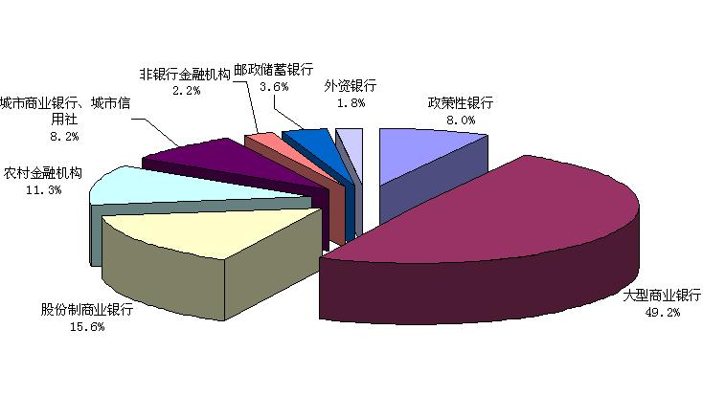
一、中國金融業現況 3.總資產市占率
3.總資產市占率
相关数据：
截至2010年12月份末，银行业金融机构本外币资产总额为95.3万亿元，比上年同期增长19.9%；负债总额89.5万亿元，比上年同期增长19.2%。
資料來源：中國銀監會

Slide 6
二、台灣金融業現況
1.2010年銀行機構家數及據點
項目 | 總機構 | 分支機構
本國銀行 | 37 | 3,334
外國銀行 | 28 | 92
基層金融機構 | 327 | 1,113
從業人員 | 143,437人

Slide 7
二、台灣金融業現況
2. 2010年本國銀行主要金融數據
項目 | 新台幣
總資產 總負債 股東權益 | 32.77兆 30.68兆 2.09兆
總存款 總放款 存放比 | 26.18兆 19.86兆 75.86 %
流動性 | 32.79 %
逾期放款 逾放率 覆蓋率 | 1,251億 0.6 % 158.07 %
資本適足率 核心資本適足率 整體淨利 ROE ROA | 11.97 % -- % 1,832億 9.1 % 0.58 %

Slide 8
三、兩岸銀行業比較
1.規模、據點與市占率
(1)總資產
(2)分支機構(網點)
(3)市占率：在中國前五大商業銀行市
占率達49.2%，在台灣前五大銀行
市占率還不到30%。

Slide 9
三、兩岸銀行業比較
2.獲利能力
(1)利差
(2)營業費用率
(3)ROE
(4)ROA
(5)非利息收入比重
(6)淨利成長率

Slide 10
三、兩岸銀行業比較
3.風險管理能力
(1)資本適足率
(2)逾放率
(3)覆蓋率
(4)內部控制制度

Slide 11
三、兩岸銀行業比較
4.流動性
(1)流動性比例
(2)存放比

Slide 12
三、兩岸銀行業比較
5.創新能力
(1)人才
(2)技術
(3)產品

Slide 13
四、我國銀行業登陸之SWOT分析
優勢Strength
‧人才素質較陸銀佳。 ‧金融商品創新能力較陸銀佳。 ‧風險控管能力較佳。 ‧中小企業融資業務具豐富經驗。 ‧就近掌握台商企業及其子公司在大陸地區現金流量及產銷活 動，可降低授信風險及維繫優良客戶關係。 ‧我國與中國大陸具先天上同文同種之優勢，有利與中國大陸其 他外資銀行競爭。 ‧中國大陸台商為數眾多，外資銀行或將入股我國銀行作為前進 中國大陸之跳板。

Slide 14
四、我國銀行業登陸之SWOT分析
機會Opportunity
‧中國大陸貧富差距大，金字塔頂端客群對財富管理需求殷 切。 ‧陸銀之消費金融業務仍處發展階段，未來成長潛力仍大。 ‧中國大陸中央政策鼓勵外資銀行進入中西部、東北地區，並 提供我國銀行「綠色通道」優恵。 ‧可藉由發展電子通路如電話、網路及行動銀行服務等，以突 破實體據點不足之限制。 ‧可與陸銀或中國大陸外資銀行進行策略聯盟以增加獲利來 源。

Slide 15
四、我國銀行業登陸之SWOT分析
劣勢Weakness
‧進入中國大陸市場時間相對較其他國家晚，客戶拓展難 度增高。 ‧我國銀行通路、資產規模遠低於陸銀，且於中國大陸設 置分行據點需符合其對資本額及總資產等限制。 ‧吸收人民幣能力比陸銀差。 ‧外資銀行在金融商品、國外通匯網、特定客源及外幣業 務清算能力等均較具競爭優勢。 ‧易受政治力影響，對中國政策反應能力差。

Slide 16
四、我國銀行業登陸之SWOT分析
威脅Threat
‧陸銀積極與外資銀行簽訂策略聯盟及邀約 入股，使我國銀行可合作之優質對象逐漸 減少。 ‧中國大陸信用體係尚未完善，增加我國銀 行登陸從事徵信業務之困難度及風險。 ‧人才被挖角隱憂。

Slide 17
五、我國銀行業面對陸銀來台之SWOT分析
優勢Strength
‧我國銀行在產品創新、金融服務品質及風險管理 方面發展均較陸銀為佳。 ‧我國銀行長期扶植國內中小企業發展，對於中小 企業徵授信業務具豐富經驗。 ‧國內金融業長期存在過度競爭及低利差之問題， 我國銀行較熟悉競爭激烈的經營環境。

Slide 18
五、我國銀行業面對陸銀來台之SWOT分析
機會Opportunity
‧與中國大陸之金融與貿易雙向往 來，有利國內長期經濟與金融之發 展。

Slide 19
五、我國銀行業面對陸銀來台之SWOT分析
劣勢Weakness
‧兩岸經濟實力不同，我國銀行與陸銀 規模懸殊。 ‧在掌握台商於中國大陸經營活動方 面，陸銀較我國銀行更具相對優勢。

Slide 20
五、我國銀行業面對陸銀來台之SWOT分析
威脅Threat
‧陸銀來台掌握大陸台商詳細資訊後，恐搶 食我國銀行對大陸台商之融資服務，造成 部分台商客戶之流失。 ‧陸銀來台將可直接接觸到國內優秀金融人 才，進而展開挖角。

Slide 21
附錄:三大主體銀行SWOT分析
優勢與劣勢 | 台資銀行 | 中資銀行 | 外商銀行
人才素質(包含金融知識與服務技巧) | 中 | 低 | 高
金融產品創新能力 | 高 | 低 | 高
法治觀念 | 高 | 低 | 高
文化相容性 | 高 | 高 | 低
風險管理能力 | 中 | 低 | 高
市場知名度 | 低 | 高 | 中
據點分布 | 低 | 高 | 中
全球網絡管理經驗 | 中 | 低 | 高
資金流動性 | 低 | 高 | 中
吸收人民幣存款能力 | 低 | 高 | 中
政治力影響佈局 | 高 | 低 | 低
威脅 | 台資銀行 | 中資銀行 | 外商銀行
對中國政策反應能力 | 低 | 高 | 低
人才被挖角之隱憂 | 高 | 低 | 中
進入時點 | 低 | 高 | 中
機會 | 台資銀行 | 中資銀行 | 外商銀行
中國金融市場尚屬萌芽、成長時期 | 高 | 高 | 高
與中國政府關係 | 中 | 高 | 低

